Slide 1
МАРТ

Slide 2
ПН | ВТ | СР | ЧТ | ПТ
 |  |  |  | 1.03
 |  |  |  | ВСЕМИРНЫЙ ДЕНЬ КОМПЛИМЕНТА. НОВЫЙ НОМЕР ЖУРНАЛА
4.03 | 5.03 | 6.03 | 7.03 | 8.03
ПИТАНИЕ. ФРАППЕ ЛИМИТИРОВАННЫЙ ВЫПУСК | КРАСОТА. НОВИНКА ГИАЛУРОНОВЫЙ МУСС | ЗДОРОВЬЕ. ДЕНЬ ЗУБНОГО ВРАЧА | ЗДОРОВЬЕ. МЛАДОМАСТОН И ФОРМУЛА ЖЕНЩИНЫ | 8 МАРТА. КРАСОТА СО ВКУСОМ. ПОДАРКИ ДЛЯ ТВОЕЙ КРАСОТЫ
11.03 | 12.03 | 13.03 | 14.03 | 15.03
ПИТАНИЕ. СВЕКОЛЬНИК ОТ ЗЕЛЕЙНОЙ ФАБРИКИ | ЗНАКИ НА УПАКОВКЕ | КРАСОТА. ШАМПУНЬ НАТУРАСЕПТ | ВСЕМИРНЫЙ ДЕНЬ ПОЧКИ. АКЦИЯ | ВСЕМИРНЫЙ ДЕНЬ СНА
18.03 | 19.03 | 20.03 | 21.03 | 22.03
ЗДОРОВЬЕ. АНГИОФОРТ | ЗДОРОВЬЕ КОЖИ. КРЕМ ЦИТОПРЕНОЛ | МЕЖДУНАРОДНЫЙ ДЕНЬ ЗЕМЛИ | ВЕСЕННИЕ АКЦИИ | КРАСОТА. GOLDEN COCOON
25.03 | 26.03 | 27.03 | 28.03 | 29.03
ПИТАНИЕ. ДИЕТАЛИКА БАТОНЧИК | ЗДОРОВЬЕ. ИММУЛИЗ | ЗДОРОВЬЕ. НВ CONTROL | ЗНАКИ НА УПАКОВКЕ | ВЕСЕННИЕ АКЦИИ

Slide 3
ВЕСЕНЯЯ АКЦИЯ ОТ ДИЕТАЛИКИ!
ВНИМАНИЕ! АКЦИЯ!
С 20 февраля по 20 апреля покупая продукты линии Диеталика - Суп «Марокканский горох» и Батончики фруктово-овощные, вы получаете в подарок кисель «Овсяный на отваре подорожника»!
Суп «Марокканский горох» - отличный источник растительного протеина. Батончики Диеталика Slim Formula – богатый источник клетчатки и важных для здоровья суперфудов.
Кисель «Овсяный на отваре подорожника» укоряет выведение токсинов, улучшает состояние кишечной микрофлоры и повышает иммунитет.
Акционные продукты не содержат животных компонентов и подходят для поста!
Условия и сроки проведения акции уточняйте в сервисных центрах компании Артлайф.
#артлайф #функциональное питание #диеталика #растительныйбелок #постнаяеда #постныеблюда #разгрузочныйдень #похудеть #иммунитет #акцияартлайф

Slide 4
ВЕСЕННЯЯ АКЦИЯ
ОТ ЗЕЛЕЙНОЙ ФАБРИКИ!
ВНИМАНИЕ! АКЦИЯ!
Хотите избавиться от токсинов и лишних килограммов? Низкокалорийные продукты от «Зелейной фабрики» помогут вам питаться легко и при этом получать достаточное количество полезных веществ. С 20 февраля по 20 апреля покупая «Сок чаги с боярышником» и «Кашу Купеческую с телятиной», вы получаете в подарок «Похлебку гречневую «По-старославянски с грибами»!
Сок чаги с боярышником – отличный подарок для ослабленного иммунитета!
Каша Купеческая с телятиной – идеальный продукт для весеннего сезона, источник легкоусвояемого белка, витаминов и микроэлементов.
Похлебка по-старославянски – не содержит компонентов животного происхождения, рекомендована для приема во время поста.
Условия и сроки проведения акции уточняйте в сервисных центрах компании Артлайф.
#артлайф #функциональное питание #зелейнаяфабрика #постноеменю #постнаяеда #постныеблюда #разгрузочныйдень #похудеть #иммунитет #акцияартлайф

Slide 5
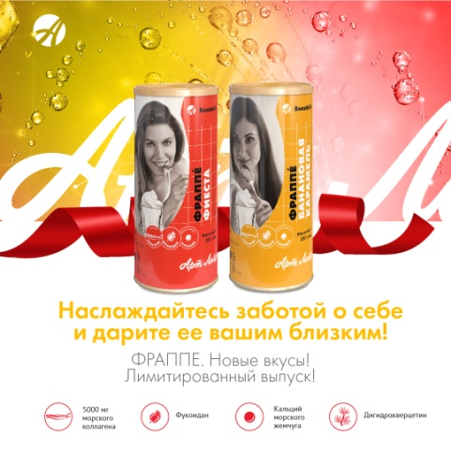
СВЕКОЛЬНИК ОТ ЗЕЛЕЙНОЙ ФАБРИКИ | ФРАППЕ | ПРОТЕИНОВЫЕ БАТОНЧИКИ ДИЕТАЛИКА | ГОРЯЧИЕ НАПИТКИ BEAUTELLE
11 МАРТА - НАЧАЛО ПОСТА | НОВЫЕ ВКУСЫ! ЛИМИТИРОВАННЫЙ ВЫПУСК! | ПОЛЕЗНЫЙ ПЕРЕКУС ВСЕГДА ПОД РУКОЙ! | ДАРИТЕ ТЕПЛО И ЗАБОТУ!

Slide 6
ПОЛЕЗНЫЙ ПЕРЕКУС, КОТОРЫЙ ВСЕГДА ПОД РУКОЙ!
Если вы проводите много времени в дороге, активно занимаетесь спортом или привыкли заедать стрессы на работе, протеиновый батончик «Ванильный маффин» от Диеталика – это то, что вам нужно!
Три вида белка обеспечивают быстрое насыщение, поддерживают долгое чувство сытости и удовлетворяют потребность в сладком без вреда для вашей фигуры. В протеиновых батончиках Диеталика содержатся:
гидролизат коллагена для здоровья суставов и связок
гарциния камбоджийская для активного метаболизма жиров
дигидрокверцетин для защиты от оксидативного стресса
и комплекс витаминов, чтобы вы сохраняли высокую активность до самого вечера!
Коробочка батончиков «Ванильный маффин» может стать милым знаком внимания и полезным подарком для ваших друзей!
#артлайф #диеталика #функциональноепитание #протеиновыебатончики #перекус #снижениевеса #похудей #протеин #идеиподарков #коллаген #дигидрокверцетин #гарциниякамбоджийская
ГОРЯЧИЕ НАПИТКИ BEAUTELLE: ДАРИТЕ ТЕПЛО И ЗАБОТУ!
Кофе - символ утреннего вдохновения! Приятно начинать свой день с бодрящего напитка с пряным, обволакивающим вкусом! Именно поэтому кофе так любит прекрасная половина человечества.
Разве можно было сделать кофе еще лучше? Да!
Мы добавили в кофе и горячий шоколад Бьютель анти-эйдж компоненты, чтобы каждая выпитая вами чашка любимого напитка заботилась о вашей естественной красоте. Что бы вы ни выбрали – «Капучино «Сливочная карамель» или «Латте «Французская ваниль» с комплексом антиоксидантов, кофе «Ирландские сливки» с витаминами и коллагеном или Горячий шоколад с Q10, наслаждайтесь заботой о себе и дарите ее вашим близким!
Это так просто и так приятно с нутрикосметическими напитками Бьютель!
#артлайф #подаркина8марта #нутрикосметика #бьютель #кофе #горячийшоколад #коллаген #антиоксиданты #Q10 #антиэйдж #подаркидляженщин #идеиподарков

Slide 7
11 МАРТА – НАЧАЛО ПОСТА
Попробуйте вкусный и полезный Свекольник от Зелейной фабрики!
Традиции постной кухни зародились задолго до появления на русской земле православия. Тысячелетняя культура питания наших предков, в котором преобладала растительная пища, стала залогом их легендарного богатырского здоровья. Все потому, что зерновые и овощные блюда благотворно влияют на организм:
- легко усваиваются, разгружая систему пищеварения
- освобождают организм от шлаков и токсинов благодаря обилию клетчатки
- улучшают обмен веществ, уровень сахара и холестерина,
- помогают снизить вес
- укрепляют микрофлору кишечника благодаря содержанию полисахаридов.
Даже временное ограничение животных продуктов в пользу растительной пищи способно принести огромную пользу организму! Поститесь на здоровье с линией продуктов быстрого приготовления «Постное меню»!
#артлайф #функциональное питание #зелейнаяфабрика #постноеменю #постнаяеда #постныеблюда #разгрузочныйдень #похудеть
НОВЫЕ ВКУСЫ ФРАППЕ! ЛИМИТИРОВАННЫЙ ВЫПУСК!
Успейте попробовать! Мы выпустили лимитированную партию новых вкусов «Фраппе» специально, чтобы побаловать вас и ваших близких в праздничные дни. Встречайте: легкий сливочный мусс «Банановая карамель» и кремовый десерт «Фиеста» со вкусом сочного апельсина и спелой малины!
Вкусный десерт с косметическим эффектом - прекрасный подарок для всех, кому вы желаете здоровья и красоты!
В чем особенность уникальных продуктов Бьютель? Снабжая клетки кожи питательными веществами, «Фраппе» усиливает их способность к обновлению и поддерживает вашу естественную красоту:
5000 мг морского коллагена сохраняют упругость кожи
дигидрокверцетин усиливает ее защитные механизмы
кальций морского жемчуга обеспечивает плотность липидных слоев, поддерживая гидратацию эпидермиса,
фукоидан поддерживает эластичность и гладкость кожи.
#артлайф #подаркина8марта #нутрикосметика #бьютель #мезоэксперт #фраппе #функциональноепитание #коллаген #антиоксиданты #фукоидан #антиэйдж #идеиподарков #подаркидляженщин

Slide 8
МЛАДОМАСТОН И ФОРМУЛА ЖЕНЩИНЫ
СОХРАНЯЯ ЗДОРОВЬЕ И КРАСОТУ
Красивая женщина - это прежде всего здоровая женщина. Артлайф предлагает биологически активные комплексы для поддержки женского здоровья и красоты, которые необходимы женщинам в любом возрасте.
ФОРМУЛА ЖЕНЩИНЫ - это комплекс из 45 витаминов, минералов и аминокислот, необходимых женскому организму для поддержания здоровья и красоты. Он содержит фитоэстрогены, которые поддерживают естественный гормональный баланс и регулируют менструальный цикл.
МЛАДОМАСТОН - комплекс для нормализации гормонального фона и профилактики развития новообразований на основе растительных комплексов: индол-3 карбинола (онкопротектор), ресвератрола и эпигаллокатехингаллата (антиоксиданты), изофлавонов сои и экстракта витекса священного (фитоэстрогены). Не содержит синтетических гормонов.
#артлайф #женскоездоровье #подарокженoине #младомастон #формулаженщины

Slide 9
НОВИНКА! СПРЕЙ ИММУЛИЗ АКТИВ
Биоспрей ИММУЛИЗ АКТИВ - иммуностимулятор местного действия на основе фитоэкстрактов, лизоцима, лизатов бифидо- и лактобактерий.
Компоненты спрея способствуют восстановлению микрофлоры ротовой полости, оказывают антибактериальное, противовирусное, регенерирующее и противовоспалительное действие, увеличивают сопротивляемость дыхательной системы к инфекциям.
ИММУЛИЗ АКТИВ рекомендуется к применению:
для профилактики заболеваний верхних дыхательных путей;
при первых признаках и во время заболеваний горла, при ОРВИ и ОРЗ;
после процедур стоматологического характера (пломбирование, протезирование, удаление зуба, чистка зубов);
в период восстановления после заболеваний.
#артлайф #бад #здоровье #иммулиз #лизаты #лизоцим #болитгорло #биотехнологии #фитоэкстракты #горло #орз #грипп #орви #биоспрей

Slide 10
АКЦИЯ
ВНИМАНИЕ! АКЦИЯ ОТ АРТЛАЙФ!
В зимнее время очень часто обостряются хронические заболевания почек. Этому способствуют переохлаждение, ослабление иммунитета, застой органов малого таза из-за снижения двигательной активности.
Комплекс «Ренсепт» содержит растения с мочегонным и антимикробным действием.
Комплекс «Бурдок-С» помогает нормализовать водно-солевой и минеральный обмен.
Комлпекс «Ивлаксин» общеукрепляющий противовоспалительный комплекс на основе действия активных салицилатов ивы и малины.
При покупке 3 комплексов Артлайф - кисель «Брусника-Клюква» в подарок!
Срок проведения акции с 01.02.2019 по 31.03.2019. Условия акции уточняйте в сервисных центрах компании Артлайф.
#артлайф #здоровье #энергия #профилактика #бад #акция #акцияартлайф #фито

Slide 11
Н&В CONTROL | N-ZIM + КАЛЬЦИМАКС | НЕЙРОСТАБИЛ и НЕЙРОКОМФОРТ | АНГИОФОРТ
ЗДОРОВЫЙ МЕТАБОЛИЗМ И НОРМАЛЬНЫЙ ВЕС | 6 МАРТА – ДЕНЬ ЗУБНОГО ВРАЧА | 15 МАРТА – ВСЕМИРНЫЙ ДЕНЬ СНА | ПОДАРОК ДЛЯ КРАСОТЫ ВАШИХ НОГ

Slide 12
15 МАРТА – ВСЕМИРНЫЙ ДЕНЬ СНА
Многие из нас недооценивают роль полноценного сна в своей жизни, разменивая драгоценное ночное время на web-серфинг, а утром с трудом концентрируются на простых вещах. Вторая распространенная причина недосыпа - стресс, снижающий скорость засыпания, продолжительность и глубину сна. Хронический недосып может стать причиной депрессии, проблем с эндокринной, иммунной и сердечнососудистой системами.
Привести в порядок нервную систему и улучшить сон помогут комплексы с питательными веществами для нервной ткани и сосудов, седативными травами и нейромедиаторами.
«Нейростабил» с L-глутамином, пустырником и пионом особенно подходит для людей старшего возраста, у которых метаболизм нервной ткани замедлен, а сосуды теряют эластичность.
«Нейрокомфорт» с глицином, L-теанином и гриффонией рекомендован тем, чья профессиональная деятельность связана с высоким уровнем интеллектуальной и эмоциональной нагрузки.
#артлайф #бад #нейрокомфорт #нейростабил #нервнаясистема #здоровыйсон #серотонин #гриффония
6 МАРТА – МЕЖДУНАРОДНЫЙ ДЕНЬ ДЕНЬ ЗУБНОГО ВРАЧА
Как известно, для поддержания здоровья зубов необходимо достаточное количество кальция, привычка ежедневного ухода за полостью рта и регулярные походы к стоматологу.
Восполнить дефицит кальция поможет проверенный временем комплекс «КАЛЬЦИМАКС». Он содержит кальций в наиболее легкой для усвоения организмом форме - в виде гидроксиаппатита. Многие стоматологи отмечают, что зубная эмаль на фоне приема «Кальцимакса» становится более прочной.
Для ежедневного ухода за полостью рта отлично подойдут зубные пасты линии N-zim. Они содержат ферменты, мягко расщепляющие зубной налет, и лизаты лактобактерий, ингибирующие патогенную микрофлору, которая способствует появлению кариеса и гингивита.
Дополните свой ежедневный уход ополаскивателем DENTA EXPERT. Он прекрасно проникает в труднодоступные места полости рта, обеспечивая абсолютное очищение, и способствует профилактике заболеваний десен.
#артлайф #бад #кальций #стоматология #n-zim #кальцимакс

Slide 13
ПРОГРАММА HB CONTROL –
ВАШ ЗДОРОВЫЙ МЕТАБОЛИЗМ И НОРМАЛЬНЫЙ ВЕС!
Миф о людях с «широкой костью» давным-давно развенчан: рациональное питание и физическая нагрузка помогут скорректировать любой вес. Основная сложность при похудении – справиться с эмоциональным дисбалансом на фоне отказа от сладкого и уменьшения объемов пищи. А затем сохранить полученный результат. 5 продуктов Программы HB Control комплексно решают эти и другие задачи, приводя в порядок сам механизм обмена веществ:
Нано-сорбент HB1 избавляет кишечник от шлаков и токсинов.
Аминокислотный комплекс HB2 стимулирует синтез эндорфинов, предупреждая возникновение эмоциогенного голода.
Фитоэкстракты и ферменты в HB3 помогают снизить аппетит, корректируют углеводный обмен, предотвращая образование избыточной жировой ткани.
Термоджетик HB4 стимулирует жиросжигание, снижает утомляемость на фоне редуцированного рациона.
Липокорректор HB5 снижает всасывание жиров и стимулирует их переработку.
#артлайф #бад #эйчбиконтрол #похудей #снижениевеса #обменвеществ
АНГИОФОРТ - ПОДАРОК ДЛЯ КРАСОТЫ ВАШИХ НОГ!
Находясь в ежедневном потоке привычных дел, мы можем не замечать сигналы, которые подает нам собственный организм. Усталость, тяжесть в ногах, отечность – кажется, что стоит только немного полежать, и все пройдет! Но нашим сосудам требуется поддержка и забота.
«Ангиофорт» - натуральный венотоник для защиты от варикоза, который бьет точно в цель, устраняя причины сосудистых заболеваний!
Диосмин улучшает тонус венозной стенки, препятствует развитию отеков.
Экстракт конского каштана обладает выраженным ангиопротекторным, противовоспалительным и обезболивающим действием.
Винитрокс (Vinitrox) - поддерживает здоровый приток крови и кровообращение, поддерживая тонус и снижая усталость ног.
Гесперидин, рутин, кверцетин, гинкго билоба способствуют укреплению кровеносных сосудов.
Бромелайн, экстракт коры ивы снижают уровень воспалительной реакции, предупреждают сужение сосудов.
#артлайф #бад #здоровье #вены #сосуды #варикоз #красотаног

Slide 14
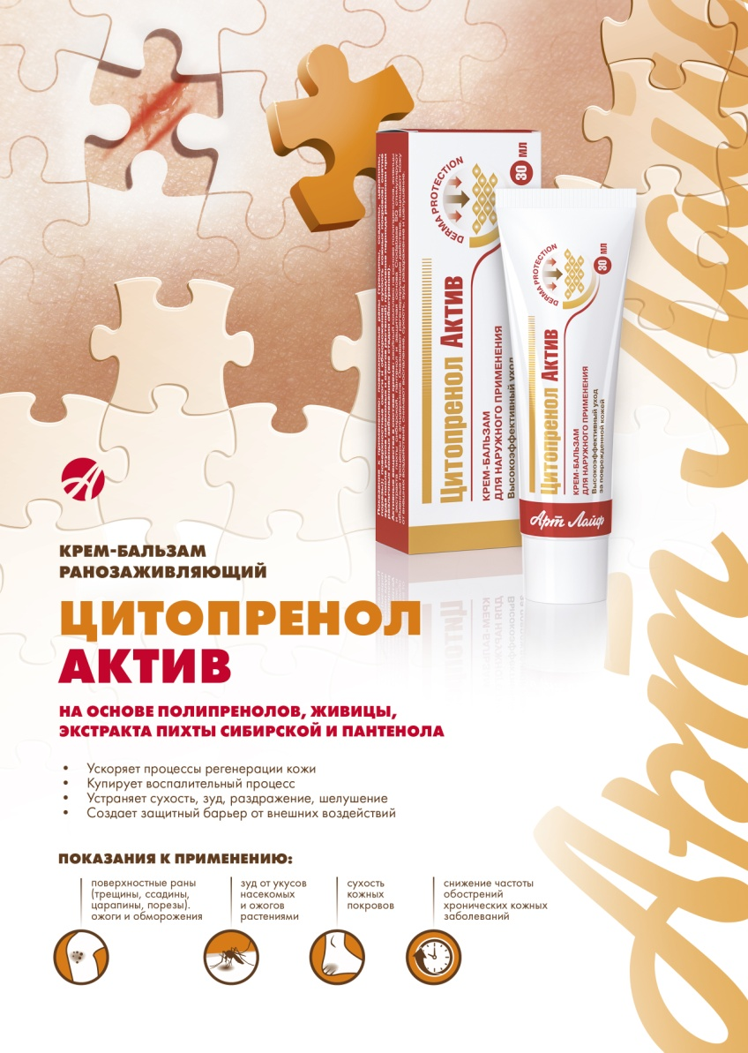
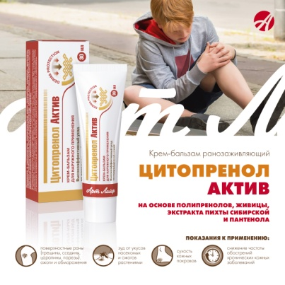
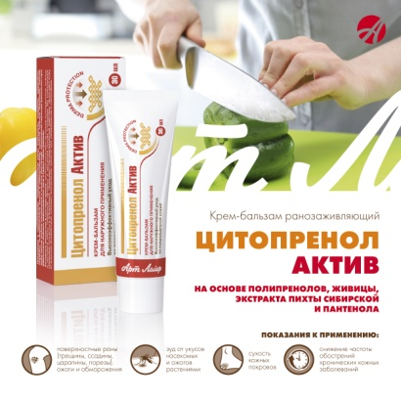
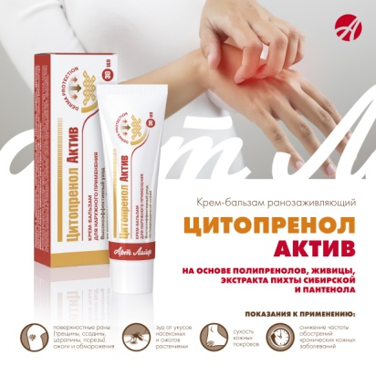
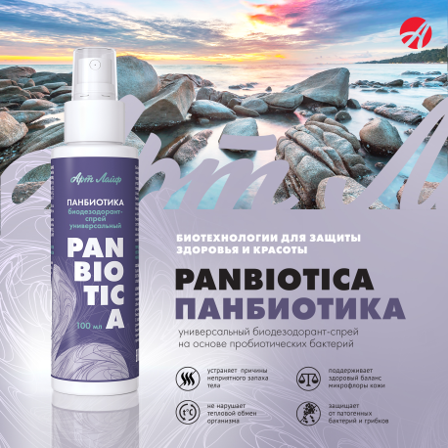
КРЕМ-БАЛЬЗАМ РАНОЗАЖИВЛЯЮЩИЙ ЦИТОПРЕНОЛ АКТИВ
КРЕМ-БАЛЬЗАМ РАНОЗАЖИВЛЯЮЩИЙ ЦИТОПРЕНОЛ АКТИВ - НЕЗАМЕНИМ ДЛЯ ДОМАШНЕЙ АПТЕЧКИ!
Новый продукт от компании Артлайф создан на основе хвойного комплекса (полипренолов, живицы и CO2-экстракта пихты сибирской), пантенола и защитной дерматологической основы Crodabase SQ.
Натуральный состав крема-бальзама справляется с пятью задачами одновременно: 1)регенерация 2) увлажнение 3) защита от негативного влияния внешней среды 4) защита от болезнетворных бактерий и микробов 5) помощь при воспалительных процессах.
Рекомендован при поверхностных ранах (трещины, ссадины, царапины, порезы), ожогах и обморожениях. А также при сухости кожи, зуде от укусов насекомых и ожогах растениями. #артлайф #цитопренолактив #царапины #ожоги #трещины #сухостькожи #заживление

Slide 15
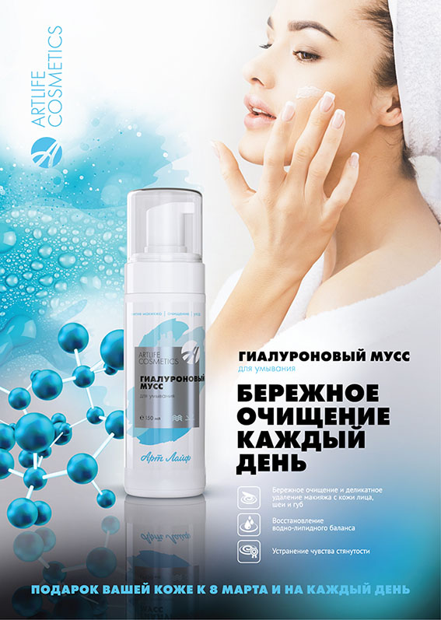
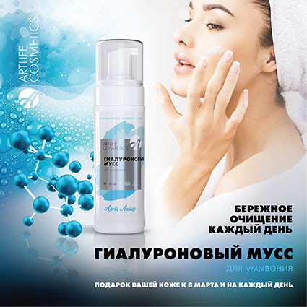
ГИАЛУРОНОВЫЙ МУСС
НОВИНКА! ГИАЛУРОНОВЫЙ МУСС!
Наша кожа нуждается в ежедневной заботе и уходе. Мы рады представить вам нашу новинку – нежный гиалуроновый мусс для кожи! Косметическое средство для лица, глаз и шеи деликатно очищает, насыщает кожу влагой и дарит ей ощущения комфорта.
Подходит для чувствительной кожи
Деликатно удаляет макияж
Насыщает кожу влагой
Поддерживает нормальный водно-липидный баланс
Устраняет чувство стянутости
Основной компонент – гиалуроновая кислота - дарит ощущение свежести и подтянутости уже после первого применения!
#артлайф #гиулароноваякислота #очищениекожи #мусс #подарок #очищение

Slide 16
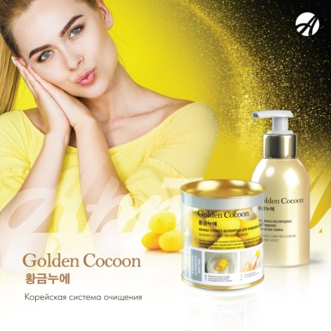
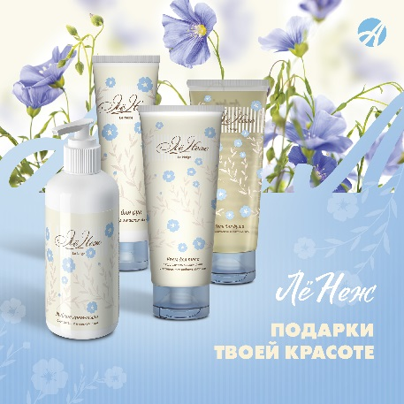
1 МАРТА – ДЕНЬ КОМПЛИМЕНТОВ | GOLDEN COCOON | 8 МАРТА | ШАМПУНЬ НАТУРАСЕПТ
ОЛЕОПРЕН БЬЮТИ ДЕРМА | КОРЕЙСКАЯ СИСТЕМА ОЧИЩЕНИЯ | ПОДАРКИ ДЛЯ ТВОЕЙ КРАСОТЫ | АКТИВНАЯ ФОРМУЛА ДЛЯ ВОЛОС

Slide 17
1 МАРТА - ДЕНЬ КОМПЛИМЕНТОВ
Комплименты способны улучшить настроение, приободрить, помогают поверить в собственную уникальность. А что, если не ограничиваться только словами, а преподнести подарок – близкому или даже самому себе? Попробуйте серию косметики «Oleopren Beauty Derm»:
Коалиновая маска для глубокого очищения
Биоактивная регенерирующая маска
Антивозрастная сыворотка для лица
Подарите своей коже глубокое очищение, восстановление и омоложение! Забота – это лучший комплимент!
#артлайф #косметика #красота #комплимент #1марта #идеиподарков #подаркидляженщин #подаркина8марта #защитакожи #лифтинг #увлажнениекожи #омоложение
ПОДАРКИ ТВОЕЙ КРАСОТЕ!
Весна! Природа просыпается, настроение улучшается! Вдыхая теплый воздух, мы понимаем, еще чуть-чуть и придет лето!
Мы тоже нуждаемся в обновлении, а наша кожа – в ежедневной заботе и уходе. Так почему бы не подарить это самой себе? Серия косметики «Лё Неж» с коллагеном и маслом льна – идеальный подарок себе этой весной!
Гель для душа – бережное очищение каждый день.
Крем для тела – питание, смягчение и увлажнение кожи.
Жидкое мыло – деликатное очищение кожи рук.
Крем для рук – защита от весенних ветров и других негативных внешних факторов.
Почувствуй вдохновение нежности этой весной!
#артлайф #8марта #весна #красота #уход #красиваякожа #крем #мыло #гельдлядуша #коллаген #маслольна

Slide 18
NATURASEPT –ДЛЯ КРАСОТЫ И СИЛЫ ВАШИХ ВОЛОС
Превратите будничную процедуру в настоящую заботу о своих волосах вместе с линейкой Naturasept!
Шампунь с маслом чайного дерева
укрепляет корни, восстанавливает структуру тонких и ослабленных волос, питает их по всей длине, возвращая природную красоту. Экстракт березы оказывает противовоспалительное действие, а регулярное использование шампуня способствует избавлению от перхоти.
Бальзам снимает статическое напряжение, облегчает расчесывание волос, защищает их от повреждения при укладке феном. Восстанавливает поврежденные волосы изнутри, уменьшает их ломкость. В результате волосы становятся гладкими и шелковистыми, появляется здоровый блеск.
Активный комплекс климбазол усиливает действие масла чайного дерева. Не нарушая бактериальную флору кожи, он предотвращает распространение грибка Pityrosporum ovale, который является основной причиной появления перхоти.
#артлайф #КРАСОТА #красота #уход
GOLDEN COCOON – КОРЕЙСКАЯ СИСТЕМА ОЧИЩЕНИЯ
Долгие годы наши девушки придерживались европейского подхода в заботе о красоте, где на первом месте стояла маскировка возрастных изменений кожи, а не правильный уход. Но в последнее время мы начали перенимать опыт соседей с востока.
Косметика GOLDEN COCOON – корейский секрет правильного очищения кожи лица.
Кислородная гель-пенка Golden Cocoon глубоко проникает в поры, очищая кожу от загрязнений и насыщая ее кислородом. Эффект микромассажа позволяет всего за несколько минут активизировать клеточное дыхание. Ежедневное применение пенки дарит ощущение свежести, способствует улучшению цвета лица.
Коконы тутового шелкопряда обладают пилинг-эффектом, незаменимы в очищении и массаже лица. Дополняют уход за кожей губ для профилактики появления трещин. Содержащиеся в коконах аминокислоты замедляют старение кожи, делают ее гладкой и красивой.
#артлайф #корейскаякосметика #шелк #красота #уход #красиваякожа #очищение

Slide 19
8 МАРТА | 8 МАРТА | ПЛАНЕТА АРТЛАЙФ | КНИГА АРТЛАЙФ
ЛУЧШИЙ ВЕСЕННИЙ ДЕНЬ | РАСЦВЕТАЙ ВМЕСТЕ С АРТЛАЙФ | НОВЫЙ НОМЕР УЖЕ В ПРОДАЖЕ! | ВРЕМЯ ЧИТАТЬ

Slide 20
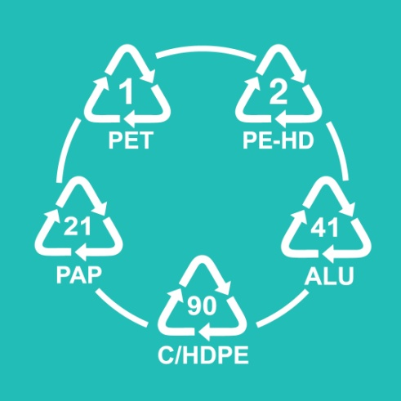
МАРКИРОВКА |  |  | МАСЛЕНИЧНАЯ НЕДЕЛЯ
 | ЧИТАЕМ ЗНАКИ НА УПАКОВКЕ |  | С 4 ПО 10 МАРТА

Slide 21
8 МАРТА – ЛУЧШИЙ ВЕСЕННИЙ ДЕНЬ!
Дорогие мужчины! 8 марта — день, когда мы особенно ясно ощущаем потребность радовать и удивлять. Пусть утро наших любимых начнётся красивым сюрпризом, день будет наполнен улыбками и цветами, а вечер станет просто волшебным! А подарок от Артлайф добавит к весенней свежести нотку заботы и тепла!
#лучшийвесеннийдень #радостьотартлайф #подарокартлайф
8 МАРТА – РАСЦВЕТАЙ ВМЕСТЕ С АРТЛАЙФ!
Первый весенний месяц радует нас светом и теплом. То же можно сказать и о вас, наши прекрасные и удивительные женщины! Вы несёте в этот мир гармонию, согреваете его теплом своих сердец и освещаете своей улыбкой. А мы стараемся для вас каждый день — ведь вы достойны только самого лучшего.
С праздником, дорогие женщины! Пусть расцветают ваши молодость и красота, а в душе всегда царят весна и праздник!
С любовью, Артлайф.
#женщиныартлайф #мартнастроениеартлайф #веснасартлайф

Slide 22
КНИГА ОБ АРТЛАЙФ
Книга «Артлайф. Энергия жизни» — не просто лучший подарок чиновнику, врачу, ключевому клиенту. Это, как теперь принято говорить, must have для партнёра Артлайф, неоценимый источник информации о роли БАД в современной концепции здоровья и о компании Артлайф.
«Книга… о самом главном — о том, что делает нас здоровыми, о том, как помочь любому человеку защитить себя от болезней, что способствует, а что мешает нам на пути к долголетию. Это книга о технологиях здоровья и о людях, посвятивших свою жизнь, каждый свой день разработке, производству и реализации продуктов для покорения этой вершины», — говорит в предисловии к книге «Энергия жизни» президент-основатель Артлайф Александр Австриевских.
Это, действительно, must have.
Время читать.
#артлайф #артлайфкнига #энергияжизни #времячитать
С 4 ПО 10 МАРТА - ПРАЗДНУЕМ МАСЛЕНИЦУ!
С началом масленичной недели!
Пусть в жизни всё будет как по маслу! Здоровья, счастья, любви, весеннего тепла!
#артлайф #поздравляем

Slide 23
УМЕЕТЕ ЛИ ВЫ ЧИТАТЬ ЗНАКИ НА УПАКОВКЕ? Часть 1
Маркировка на товарах помогает выбрать безопасный для человека и окружающей среды товар, а также подсказывает, как правильно утилизировать упаковку. Производитель получает право поставить специальный символ на товар или его упаковку только после прохождения сертификации.
Знаете ли вы:
Знак, который означает, что продукт в пищевой упаковке?
Знак, который означает, что продукт в косметической упаковке?
Знак, который означает, что продажи продукта разрешены на территории стран Таможенного союза ЕАЭС?
Знак добровольной сертификации «Сибирское качество»?
Знак, что упаковка продукта подлежит утилизации?
Продолжение следует…
#артлайф #знакимаркировки
УМЕЕТЕ ЛИ ВЫ ЧИТАТЬ ЗНАКИ НА УПАКОВКЕ? Часть 2
1. Безвредный материал — этот символ можно часто увидеть на пластиковой упаковке. Он означает, что упаковка не токсична и может соприкасаться с пищевыми продуктами.
2. Знак означает, что тара, на которую он нанесен, предназначена именно для косметики, то есть упаковка не подвергнется химическому разложению изнутри и сама не станет источником токсинов для содержимого.
3. «Елочка» - знак добровольной сертификации «Сибирское качество». Это знак для потребителя, что продукт обладает качественными характеристиками, подтвержденными независимой экспертизой. Система добровольной сертификации «Сибирское качество» зарегистрирована в Госстандарте России.
4. Единый знак обращения продукции на рынке государств-членов Евразийского экономического союза. Свидетельствует о том, что продукция прошла все установленные в технических регламентах союза процедуры оценки и соответствует всем требованиям, распространяющимся на данную продукцию.
5. Символом вторичной переработки отмечаются изделия, которые можно пускать на вторсырье. Продолжение следует…
#артлайф #знакимаркировки

Slide 24
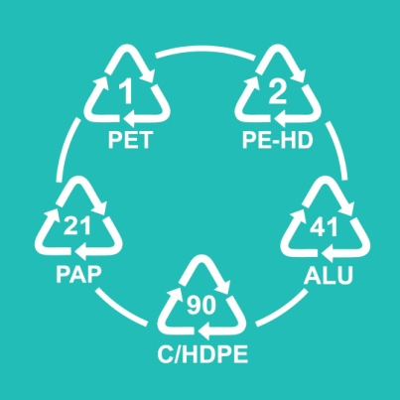
УМЕЕТЕ ЛИ ВЫ ЧИТАТЬ ЗНАКИ НА УПАКОВКЕ?
Часть 3
Вторичная переработка. Таким символом отмечаются изделия, которые можно пускать на вторсырье. Буквенно-цифровой код обозначает вид и назначение материала, из которого изготовлена упаковка.
1 PET(E) или ПЭТ — полиэтилентерефталат: бутылки для напитков и масла, прозрачные флаконы для шампуней, одноразовые пищевые контейнеры.
2 PEHD (HDPE) или ПНД — полиэтилен высокого давления: канистры, крышки для бутылок, флаконы для шампуня и бытовой химии.
41 (ALU) — алюминий: банки для напитков и фольга.
90 С/HDPE – алюминий + пластик: тубы для зубных паст,
упаковка еды быстрого приготовления, металлизированные пакеты.
21 PAP – картон: коробки, пакеты для сыпучих продуктов (сахара, муки и т.д.)
#артлайф #знакимаркировки
НОВЫЙ НОМЕР ПЛАНЕТА АРТЛАЙФ!
Новый номер журнала «Планета Артлайф» — это:
- информация о важнейших событиях из жизни компании;
- вдохновляющие истории успеха лидеров Артлайф;
- репортаж о VII Международной научно-практической конференции «Артлайф. Современная концепция профилактической медицины»;
- возможность окунуться неповторимую атмосферу фестивальных дней вместе с участниками Фестиваля «Время открытий» в Томске.
Архивные материалы и прошлые номера доступны на сайте planeta.artlife.ru.
#артлайф #планетаартлайф #историяуспеха #artlife #журналартлайф

